Slide 1

2026. június 18.
Egyesületünk bemutatása a Vidékfejlesztő Akadémián (Zalaszentgrót)
A KEP
90’-es években még az osztrák Club Pannonia hazai társszervezete
24 éve bejegyzett Közhasznú Egyesület
Miről lesz szó?
elnökségünk bemutatása
küldetésünk
képviseleteink külföldön
rendezvényeink
projektjeink
partnereink
paradigmaváltás
vidékfejlesztő tagozat
witness-rem EU támogatott pályázatunk
megújult honlapunk

Slide 2
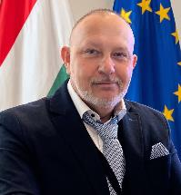
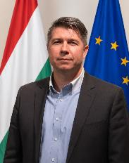
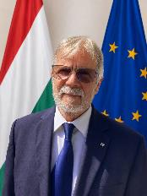
Elnökség
Elnök: Vasvári József
a Világbank regisztrált tanácsadója,
Szálloda és projekt menedzser
Alelnökök: Gyömbér Ákos
gazdasági felelős ügyvezető alelnök
IFRS mérlegképes könyvelő,
adótanácsadó, szakközgazdász,
a Tax Solve Kft szakmai igazgatója
Bártfai Endre
kommunikációs ügyvezető alelnök
a TUTSZ elnöke,
a KEP Ifjúsági tagozat koordinátora

Slide 3
Elnöki tanácsadók
Prof. Báger Gusztáv, a KEP szenátora, József Attila díjas költő
Gilyán György, a Kelet-Európai Üzleti Klub vezetője
Gyebnár Károly a KEP szenátora
Juhász Imre korábbi nagykövetségi gazdasági tanácsos
Prof. Dr. Kroó Norbert, akadémikus, az EMMT elnöke
Dr. Marossy Endre, a KEP 56-os dialógus bizottsága elnöke
Németh László, a KEP szenátora, projektmenedzser
Pálya János, a KEP kiemelt támogatója, üzletember
Dr. Szalók Csilla PhD., a KEP Vidékfejlesztő tagozatának elnöke
Szirbik István, a KEP Vidékfejlesztő tagozatának ügyvezetője

Slide 4
Felügyelő bizottság
Elnök: Gendur András
gazdasági folyamatok szakértője
Universite Paris Nanterre La Defense
Fb tag: Barta Imre
a KEP Ifjúsági tagozatának elnöke
Fb tag: Virág András
a Gazdaságkutató Intézet informatikai menedzsere

Slide 5
Elnökség mellett működő önálló tagozatok
Ifjúsági tagozat : Barta Imre elnök
56-os Dialógus Bizottság : Dr.Marossy Endre elnök
Vidékfejlesztő tagozat : Dr.Szalók Csilla elnök
Szirbik István ügyvezető
Szakértői Tanácsadó testület : Gyömbér Ákos elnök

Slide 6
Küldetésnyilatkozat
A Közép-Európai Club Pannonia Közhasznú Egyesület pártoktól független civil szervezet, amelynek alapvető célja a közép-európai kapcsolatok ápolása….
a gazdasági élet,
a tudomány,
a környezetvédelem,
a kultúra,
a történelmi hagyományok,
az idegenforgalom,
a nemzetiségi ügyek,
az információ csere és
a közvélemény tájékoztatása területén.…
Budapest, 2003. március 15.

Slide 7








Képviseleteink
Ausztria Horvátország
Erdély / Románia Kárpátalja / Ukrajna
Felvidék / Szlovákia Németország
Franciaország / Nizza Vajdaság / Szerbia

Slide 8
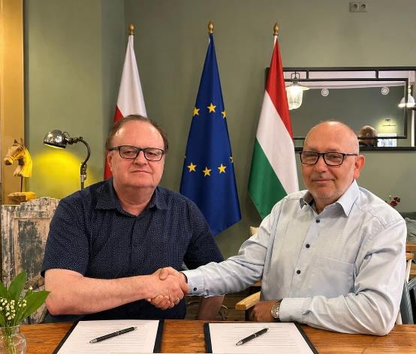

Képviseleteink
2026. június 6.
Lengyelország

Slide 9
Rendezvényeink
Törzsasztal fórum
évi 4-6 alkalommal
2005-től a www.kepcp.hu –n visszakereshető
legutóbbik:
    A fenntarthatósági fejlődést szolgáló magyar-kínai kutatási kapcsolatok
    Egyre közeledő távolkeleti piacok: Kína-Szingapúr
    Merre tart Németország, mi várható rövid távon?
Társadalmi Párbeszéd Fórum
évi 1 alkalommal
már a 18-ikat szervezzük
2008-tól a www.kepcp.hu –n visszakereshető
legutóbbik:
    Kína kihatásai a legfontosabb globális folyamatokra
    A regionális háborúk gazdasági hatásai
    Energiapiaci helyzetkép árrobbanás után

Slide 10


KEP tagjaival együttműködésben futó projektek
Projekt : Vertikális Farm
Projektgazda : Gyömbér Ákos
Projekt állapota : pilotra vár
Projekt támogató : NIÜ IMPULSE program
NIÜ XPAND program
Projekt : Vidék GO!
Projektgazda : Szirbik István
Projekt állapota :
I. pillér kézműves falu hálózat
II. pillér életenergia régiók
III. pillér oktató központok
IV. pillér nyitott porták országos program

Slide 11

KEP tagjaival együttműködésben futó projektek
Projekt : Vidékfejlesztő Akadémia
Projektgazda : Szirbik István
Projekt állapota : II-ik évfolyam megvalósítás alatt
Projekt támogató : Nagyvenyim és Térsége Fejlesztéséért Egyesület

Slide 12














Partnereink

Slide 13
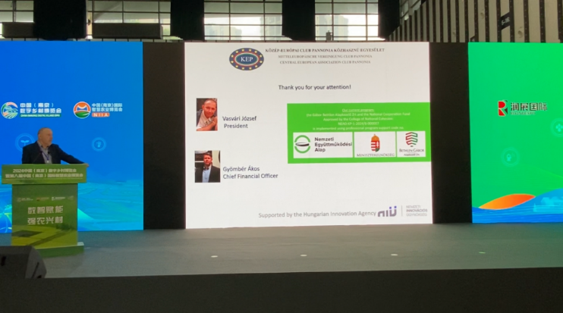
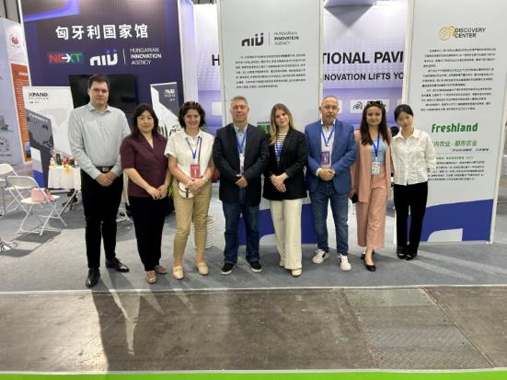
paradigmaváltás!
    30 év múlt vagy jövő?
    hazai megmérettetés
    nemzetközi nyitás
a KEP részvétele a Shanghai/Nanjing (Kína) digital EXPO-n

Slide 14
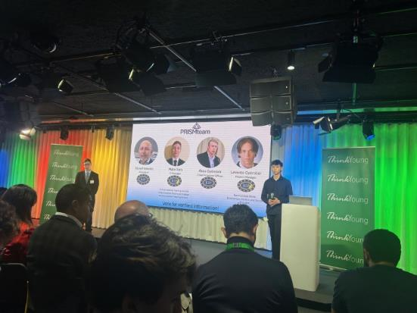
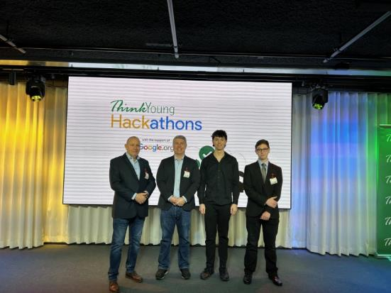
paradigmaváltás!
    30 év múlt vagy jövő?
    hazai megmérettetés
    nemzetközi nyitás
ThinkYoung Hackhaton pályázaton való részvétel Brüsszelben és Berlinben

Slide 15

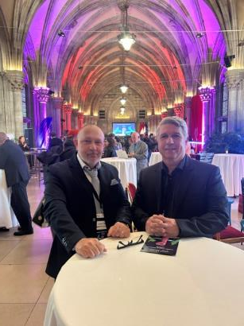
paradigmaváltás!
    30 év múlt vagy jövő?
    hazai megmérettetés
    nemzetközi nyitás
KEP részvétel a Mayor's Conference rendezvényen Bécsben

Slide 16
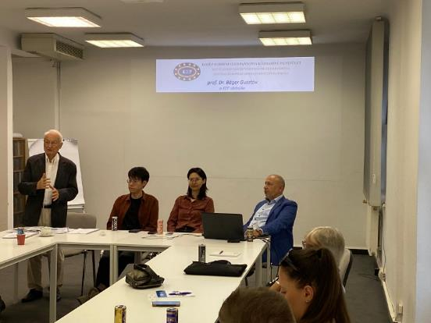
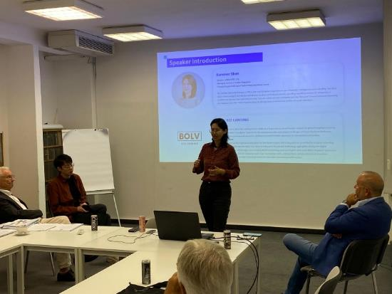
paradigmaváltás!
    30 év múlt vagy jövő?
    hazai megmérettetés
    nemzetközi nyitás
KEP Törzsasztal fórum:
A fenntarthatósági fejlődést szolgáló magyar-kínai kutatási kapcsolatok
Egyre közeledő távolkeleti piacok: Kína-Szingapúr

Slide 17
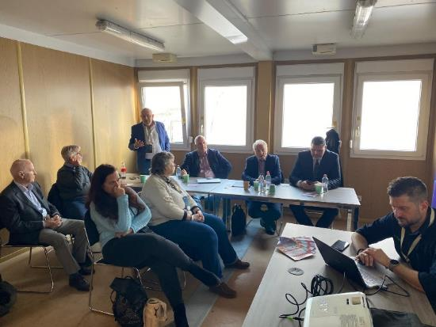
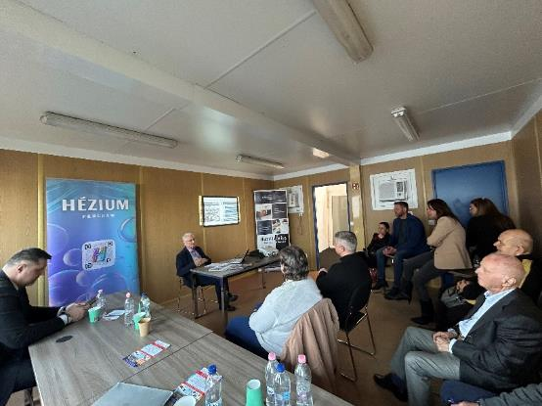
paradigmaváltás!
    30 év múlt vagy jövő?
    hazai megmérettetés
    nemzetközi nyitás
kihelyezett törzsasztal fórum a fenntarthatóságról
a Planet Budapest rendezvényen

Slide 18
Vidékfejlesztő tagozat bemutatása
Küldetés:
a turizmus és a vidékfejlesztés területen közhasznú új innovációs projektek megvalósítása
Eszköz:
a tagok által javasolt és a tagozat vezetősége által elfogadott közhasznú ötletek
Innovációs cél:
kézzelfogható és valós értékek teremtése, amely gazdasági - társadalmi - környezeti hasznot valósítson meg a közhasznúság szem előtt tartásával
Együttműködés:
település szinten helyi civil szervezettel vagy az önkormányzat együttműködésében

Slide 19
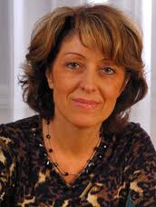
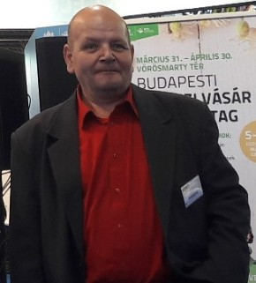
Vidékfejlesztő tagozat elnöksége
Elnök: prof.Dr.Szalók Csilla
a KEP elnöki tanácsadója
Ügyvezető: Szirbik István
a KEP elnöki tanácsadója

Slide 20
Vidékfejlesztő tagozat induló projektjei
Vidék GÓ! III. pillér Életenergia Régiók Magyarország
együttműködés a Kék Zóna projekttel
Nagyvenyim csatlakozása a Kék Zóna Projekthez
Vidékfejlesztő Akadémia a helyi gazdaságfejlesztés, fenntarthatóság jegyében
együttműködés az Élhető Települések Országos Szövetséggel
letelepedés, vállalkozás, befektetés Nagyvenyimen kiállítás és ötletbörze
Barrier Free Akadálymentes települések program elindítása Nagyvenyim
Egészségturisztikai Desztináció Menedzsment Hálózat elindítása Mátraderecske
Térségi ETDM egyesület megalapítása Mátraderecske Mofetta
a KEP Vidékfejlesztő Tagozata várja további partner települések jelentkezését!

Slide 21

EU pályázat bemutatása

Slide 22









Slide 23

26 rendezvény (2026-2028)
5 online, 21 személyes részvétellel
7 országban
Ausztria, Franciaország , Lengyelország, Magyarország
Németország, Portugália, Ukrajna,
14 helyszínen
Auschwitz, Bergen-Belsen, Buchenwald, Budapest, Cascais, Cologne
Dachau, Frankfurt, Hamburg, Leipzig, Mauthausen
Ravensbrück, Strasbourg, Transcarpathia

Slide 24
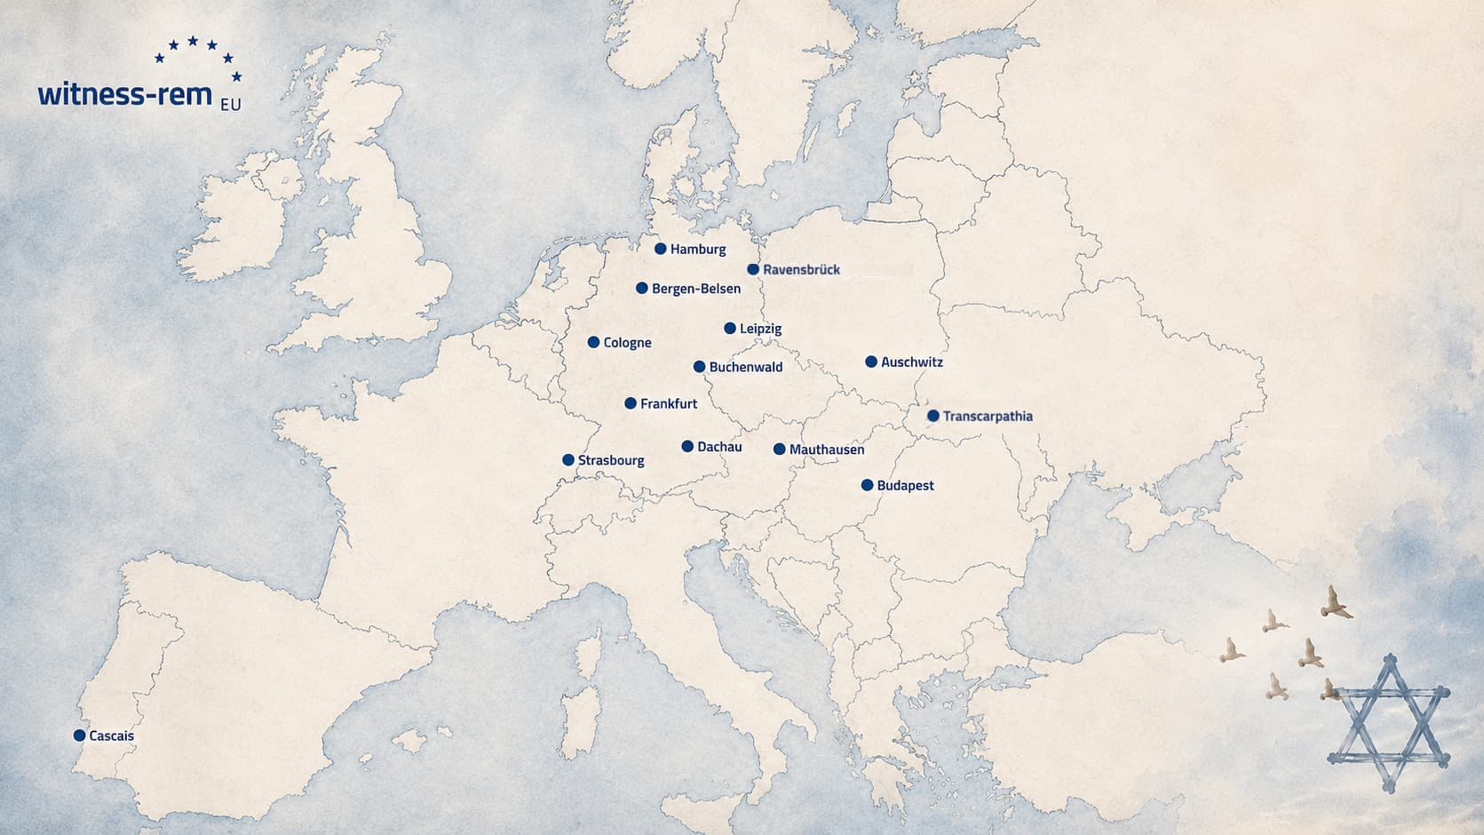

Slide 25
CERV-2025-CITIZENS-REM-HOLOCAUSTJEW
Proposal number: 101297743 / Proposal acronym: WITNESS-REM
WP Nr : 5
Időpont : 2026. november
Téma : Csillagos házak, gettó, botlatókövek, cipők
Célok : Ismerje meg, hogyan gyűjtötték össze a nácik a zsidókat
a svájci védett század indulásának évfordulóján.
Célcsoport : a túlélők leszármazottai
Résztvevők : 101-125 fő

Slide 26


CERV-2025-CITIZENS-REM-HOLOCAUSTJEW
Proposal number: 101297743 / Proposal acronym: WITNESS-REM
WP Nr : 8
Időpont : 2027. január
Téma : Sorsok Háza megemlékezés / Józsefváros vasútállomás
Célok : Ahol a vonatok, azaz a marhavagonok indultak a koncentrációs táborokba,
a Holokauszt Nemzetközi emléknapján.
Célcsoport : radikális jobboldali, náci típusú ideológusok megszólítása
Résztvevők : 101-125 fő

Slide 27
CERV-2025-CITIZENS-REM-HOLOCAUSTJEW
Proposal number: 101297743 / Proposal acronym: WITNESS-REM
WP Nr : 12
Időpont : 2027. április
Téma : A mauthauseni koncentrációs tábor megismerése
Célok : A koncentrációs tábor és a náci gyűlölet megismerése,
a Holokauszt magyarországi emléknapján.
Célcsoport : 13–22 éves fiatalok
Résztvevők : 101-125 fő

Slide 28
CERV-2025-CITIZENS-REM-HOLOCAUSTJEW
Proposal number: 101297743 / Proposal acronym: WITNESS-REM
WP Nr : 19
Időpont : 2027. november
Téma : Emlékhelyek látogatása Budapesten
Célok : Az emlékezés helyszíneinek felkeresése,
ahol leróhatjuk kegyeletünket.
Célcsoport : a túlélők gyermekei, a távoli generációhoz való kötődés
Résztvevők : 101-125 fő

Slide 29
CERV-2025-CITIZENS-REM-HOLOCAUSTJEW
Proposal number: 101297743 / Proposal acronym: WITNESS-REM
WP Nr : 22
Időpont : 2028. április
Téma : Látogatás a mauthauseni koncentrációs táborba, emléktábla avatás
Célok : Az egyetlen hiányzó, a magyar zsidó mártírokra emlékező emléktábla pótlása és avatása, a hazai zsidó szervezetek és a magyar kormány bevonásával,
a magyarországi holokauszt emléknapján.
Célcsoport : a rendezvénysorozat minden résztvevője
Résztvevők : 101-125 fő

Slide 30
Hamarosan, jelentkezési lehetőséggel www.witness-rem.eu

Slide 31
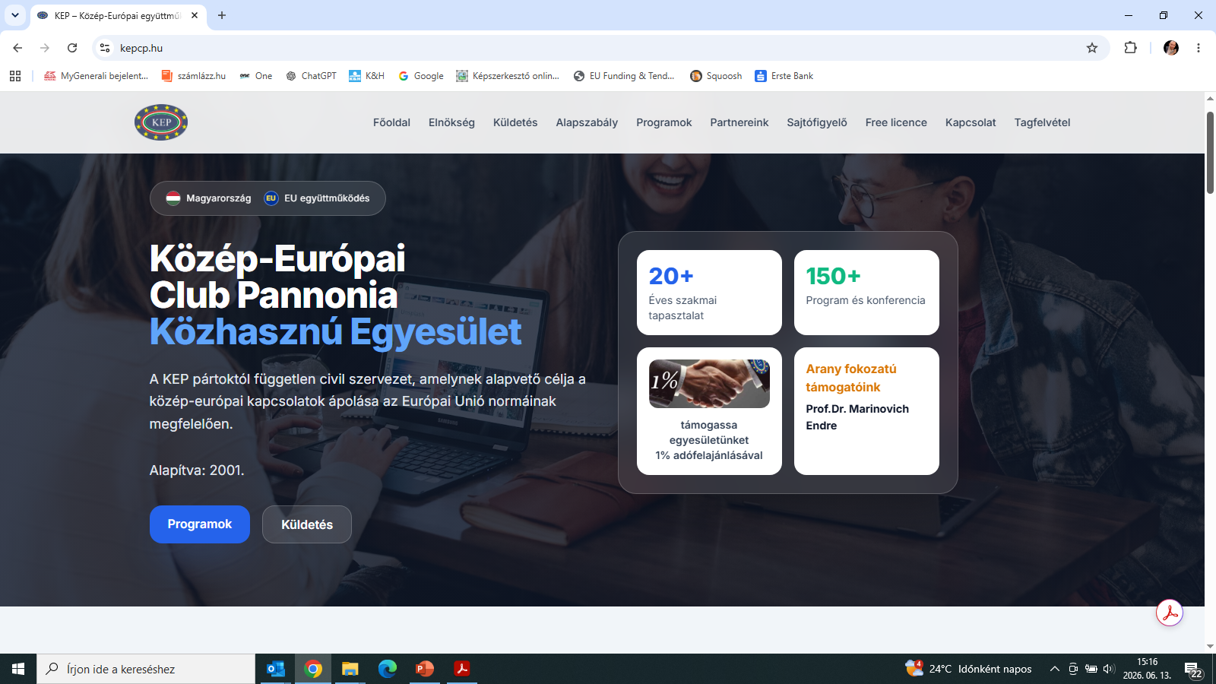
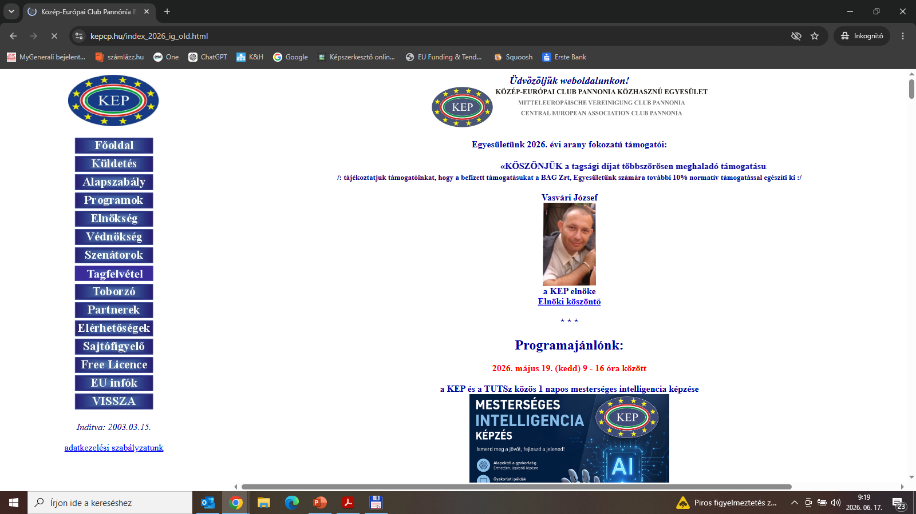
Megújult honlapunk www.kepcp.hu

Slide 32
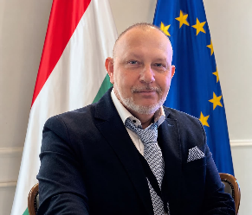
Köszönöm figyelmüket!
Vasvári József
elnök
+36 20 333 2468
info@kepcp.hu
www.kepcp.hu

